Slide 1
CÁC KIẾN TRÚC GIS
CHƯƠNG 5:
1

Slide 2
Bài 5. Các kiến trúc GIS
Các mô hình dữ liệu
Các mô hình client/server
Các hệ QTCSDL và GIS
Spatial Oracle

Slide 3
1. Các mô hình dữ liệu cho GIS
Kiến trúc về dữ liệu
  Kiến trúc lai
  Kiến trúc lớp
  Kiến trúc mở rộng

Slide 4
Kiến trúc lai (Hybrid Architecture)
Cách tiếp cận lai sử dụng hai hệ thống con khác nhau để quản lý dữ liệu địa lý và dữ liệu phi địa lý.
Phân hệ quản lý dữ liệu địa lý sử dụng các file của hệ điều hành để lưu trữ, định dạng dữ liệu và cấu trúc.
Dữ liệu địa lý không được quản lý bởi một DBMS.
Con trỏ từ các bản ghi trong tập tin trong các cơ sở dữ liệu được sử dụng để liên kết các thành phần trong cả hai hệ thống con.

Slide 5
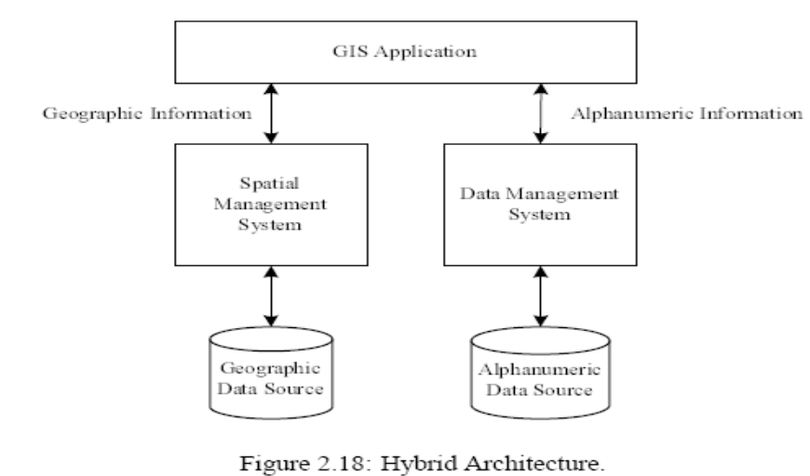
Hai mô hình dữ liệu không đồng nhất cùng tồn tại, sẽ khó khăn trong truy vấn, tối ưu hóa. Ví dụ, một truy vấn kết hợp giữa dữ liệu địa lý và phi địa lý được chia trong một truy vấn cho mỗi hệ thống con, và kết quả phải được xử lý và tích hợp bởi các ứng dụng GIS.
Giá trị dữ liệu địa lý được lưu trữ bên ngoài cơ sở dữ liệu nên không thể được hưởng lợi các chức năng:quản lý truy cập đồng thời , tính toàn vẹn, kỹ thuật bảo mật, độ tin cậy, hoặc phục hồi.

Slide 6
Kiến trúc lớp (Layerd Architecture)
Cách tiếp cận lớp khắc phục những hạn chế của kiến trúc lai bằng cách lưu trữ dữ liệu địa lý và phi địa lý được cung cấp bởi một DBMS.
Hoạt động phân tích địa lý được thực hiện trong một mô-đun phần mềm sử dụng kỹ thuật, tiêu chuẩn của DBMS quan hệ để truy cập vào dữ liệu được lưu trữ.
Có hai lựa chọn cho điều này, theo cách thức mà dữ liệu địa lý được lưu trữ trong DBMS quan hệ. Thông tin địa lý được lưu trữ trong các mối liên kết và các loại dữ liệu quan hệ.
Ví dụ, một đa giác
  Đại diện một bộ dữ liệu, một đỉnh của đa giác sử dụng cặp số nguyên
  Giá trị dữ liệu địa lý được lưu trữ trong các đối tượng nhị phân lớn trừu tượng (blob-binary large object) được cung cấp bởi các DBMS.

Slide 7
Ưu điểm chính là chúng có thể được thực hiện trên nhiều DBMS quan hệ lớn tồn tại.
Cách tiếp cận quan đòi hỏi một số lượng đáng kể bộ dữ liệu quan hệ để đại diện cho một đối tượng địa lý. Do đó, một số lượng lớn các quan hệ truy cập và tham gia để tái tạo lại các giá trị địa lý.
DBMS là hoàn toàn không biết gì về cấu trúc của thông tin địa lý.
Hơn nữa, cơ chế lập chỉ mục cho đối tượng địa lý thông thể được thực hiện, và do đó , tối ưu hóa truy vấn không phải là có thể.

Slide 8
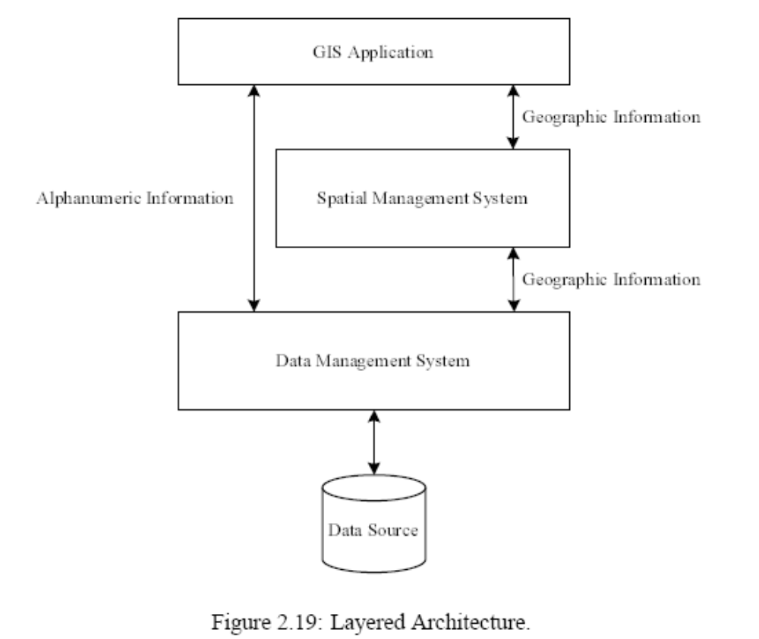

Slide 9
Kiến trúc mở rộng (Extended Architecture)
Các giải pháp mà thời gian gần đây đang bắt đầu được thực hiện bởi nhiều DBMS và GIS phát triển để quản lý thông tin địa lý là cách tiếp cận mở rộng.
DBMS mở rộng đã nhận được sự quan tâm ngày càng tăng trong những năm qua trong nhiều mới lĩnh vực ứng dụng.
Hệ quản trị cơ sở dữ liệu đã phát triển từ quan hệ mô hình dữ liệu để mô hình dữ liệu cao cấp hơn có thể được mở rộng bởi các nhà phát triển với định nghĩa của kiểu dữ liệu mới, ngôn ngữ truy vấn, hoặc các thủ tục tối ưu hóa. Mở rộng DBMS không còn nguyên mẫu.
Hệ thống thương mại như Informix phổ Server, Oracle hoặc PostgreSQL có thể được mở rộng bằng phương tiện của người dùng định nghĩa và các thủ tục

Slide 10
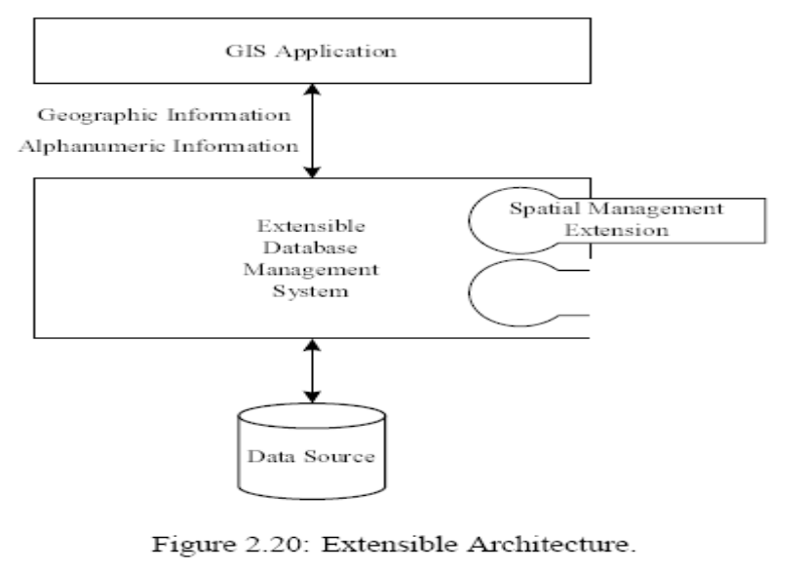
Kiến trúc mở rộng (Extended Architecture)
Trong trường hợp của GIS, một mô-đun mở rộng được cung cấp cho các DBMS mà với các kiểu dữ liệu mới và các hoạt động để biểu diễn và thao tác thông tin địa lý, cùng với các cấu trúc truy cập và các phương pháp tối ưu hóa
Tối ưu hóa truy vấn có thể được thực hiện trong phương pháp này, như trái ngược với trước đây hai cách tiếp cận, bởi vì cấu trúc của thông tin địa lý không còn mờ với DBMS.

Slide 11
2. Các mô hình client/server cho GIS
Client
  Thông thường, một client là một ứng dụng chạy trên máy tính cá nhân hoặc máy trạm và dựa trên máy chủ để thực hiện một số hoạt động, các nhiệm vụ đòi hỏi được thực thi từ máy chủ, truy cập bằng cách sử dụng một mạng máy tính.
Server
  Một máy tính hoặc thiết bị trên mạng để quản lý tài nguyên mạng. Các server thường được dành riêng, có nghĩa là chúng không thực hiện các nhiệm vụ khác ngoài nhiệm vụ máy chủ, chúng thực hiện dịch vụ cung cấp các chức năng, nhiệm vụ
Kiến trúc Client/Server
  Một kiến trúc mạng, trong đó mỗi máy tính hoặc xử lý trên mạng hoặc là một client hoặc một server.
Phân loại
  Thin client/server
  Thick client/server

Slide 12
Sự khác nhau của kiến trúc client/ server có thể được so sánh theo lượng chức năng được thực hiện ở phía khách hàng.
Trong một hệ thống thin-client càng ít chức năng càng tốt được thực hiện như nhiệm vụ phía máy khách.
Một hệ thống thick-client việc thực hiện nhiều chức năng nhất có thể là nhiệm vụ phía máy khách.
Trong một hệ thống thin-client, các chức năng của khách hàng được giới hạn để hiển thị cho người dụng và tất cả các chức năng của các ứng dụng phải được thực hiện bởi các máy chủ.
Hệ thống thick-client thực hiện nhiều chức năng của hệ thống, chẳng hạn như một số chức năng xử lý dữ liệu.

Slide 13
 | Thin Client | Thick Client
Dữ liệu | Đã xử lý từ server | Ít được xử lý từ server
Cập nhật chức năng | Đơn giản | Phức tạp
Yêu cầu công nghệ | Thấp | Cao

Slide 14
3. Các hệ QTCSDL và GIS
Khái niệm
  Hệ quản trị cơ sở dữ liệu (Database Management System - DBMS), là phần mềm hay hệ thống được thiết kế để quản trị một cơ sở dữ liệu. Cụ thể, các chương trình thuộc loại này hỗ trợ khả năng lưu trữ, sửa chữa, xóa và tìm kiếm thông tin trong một cơ sở dữ liệu.
  Nhiều loại hệ QTCSDL khác nhau: phần mềm nhỏ chạy trên máy tính cá nhân; những hệ quản trị phức tạp chạy trên một hoặc nhiều siêu máy tính.
Đặc điểm
  Quản lý được dữ liệu dư thừa.
  Đảm bảo tính nhất quán cho dữ liệu.
  Tạo khả năng chia sẻ dữ liệu nhiều hơn.
  Cải tiến tính toàn vẹn cho dữ liệu.
  Đảm bảo tính bảo mật
  Có khả năng backup, restore

Slide 15
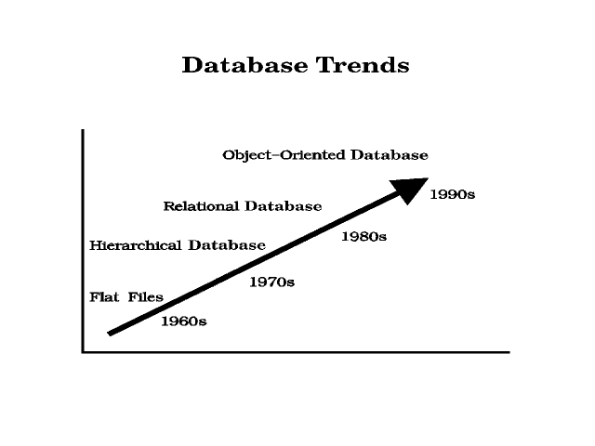
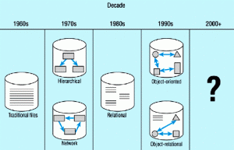
Lịch sử tiến hóa HQTCSDL

Slide 16
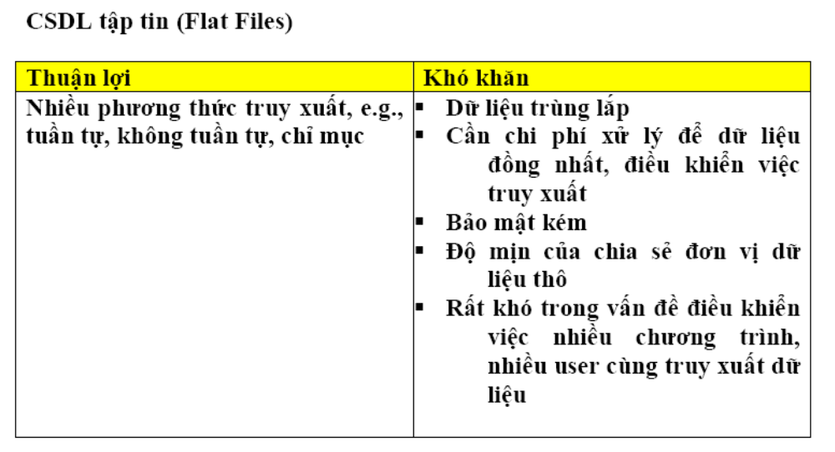
Đặc điểm các HQTCSDL

Slide 17
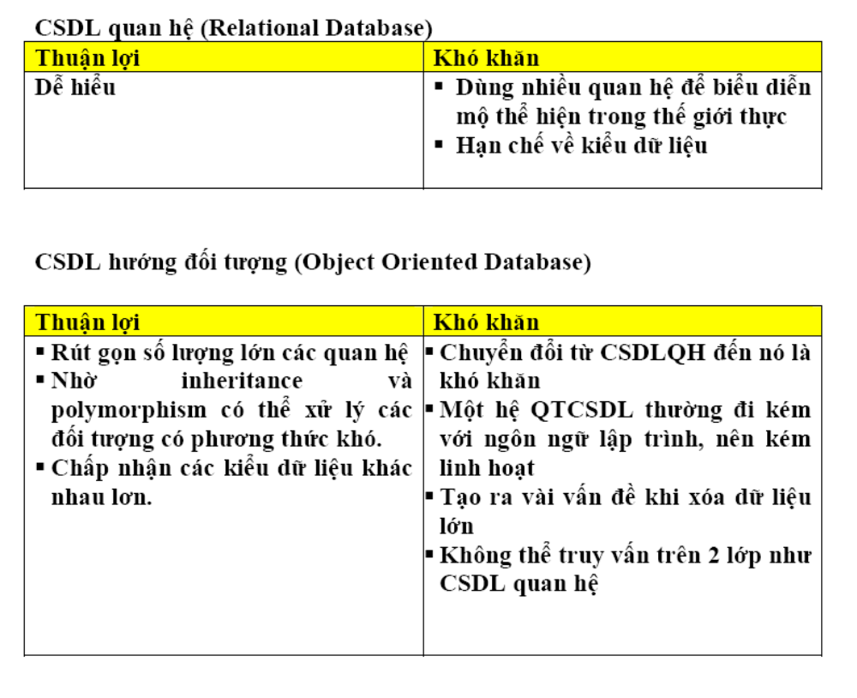

Slide 18
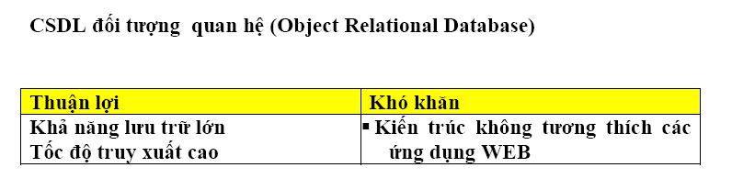
Đặc điểm các HQTCSDL

Slide 19
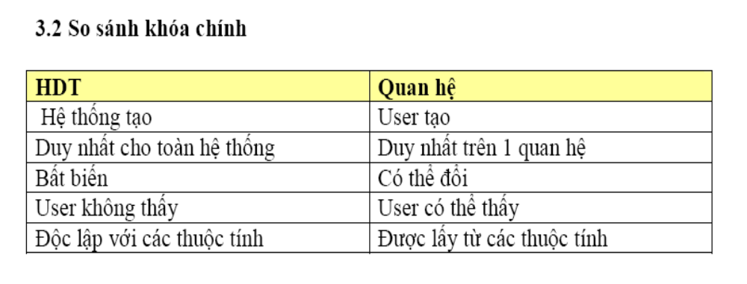

Slide 20
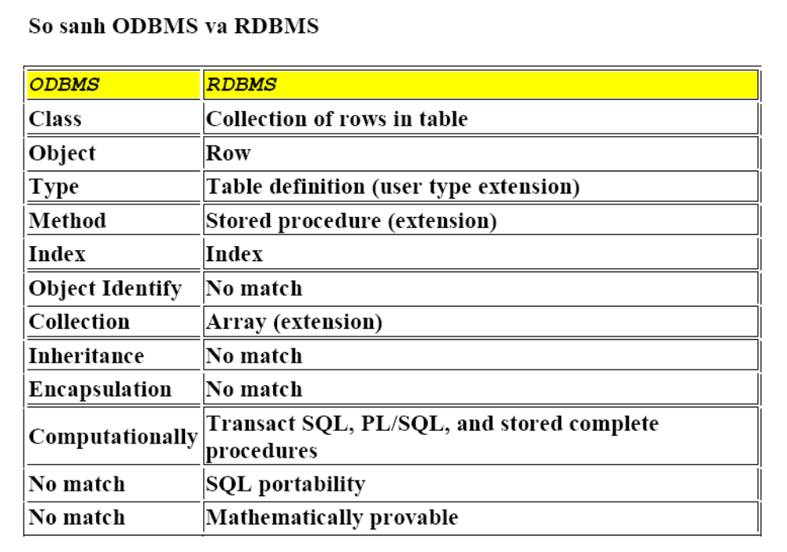
Đặc điểm các HQTCSDL

Slide 21
Bài tập
Nghiên cứu SpatialOracle
  Các kiểu hình học hỗ trợ
  Các hàm hình học hỗ trợ
  Các ví dụ minh họa
  So sánh với SpatialSQL Server.
Tìm hiểu ARCGIS, phân biệt viết một ứng dụng dùng ARGIS và không dùng.

